Slide 1
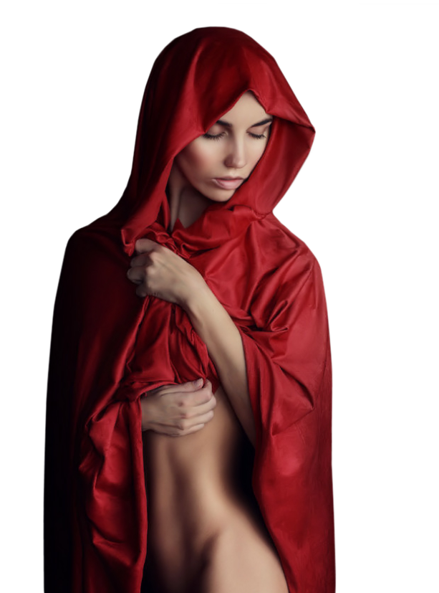

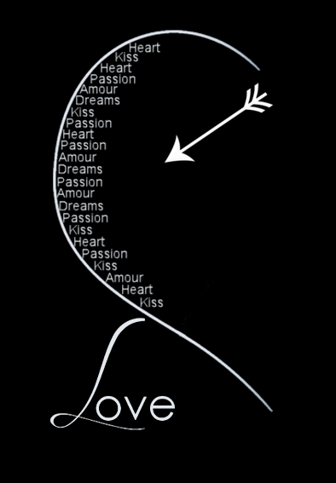
Corry by Mar
Presentaciones StellMar
Si Supieras
Difundiendo Poesía
Violeta Luna Carrera
Guayaquil (Ecuador)
Sin fines de lucro

Slide 2
Corry by Mar
Si sólo una milésima,
un lado de mí misma conocieras
sabrías que estoy hecha de aceitunas,
Si supieras,
si sólo una milésima,
si sólo un pedacito,
un lado de mí misma conocieras
sabrías que estoy hecha de ciruelas,
de almendras y duraznos.
de abejas y geranios,
sabrías que la noche es mi cuaderno
con un redondo verso que es la luna.
Sabrías que por dentro tengo cítaras,
que sólo una caricia
podría convertirme en oleaje,
en lluvia de amapolas y campanas.
Sabrías que por dentro soy de azúcar,
que sólo un dedo tuyo
y un término rosado es suficiente
para que pierda mi alma el equilibrio.
Una mirada sola,
clarísima y brillante,
un simple yo te quiero
Si supieras
que estoy de ti tan llena
que sólo bastaría que te acerques
para nacer de nuevo.
M.Pepé :Dulzura Infinita
podrían encender mi vieja lámpara
y hacer que tras la tarde
se moje de pasión alguna orquídea.
No sabes que soy frágil,
que sólo soy de piel ansiosa y húmeda
que sólo soy mujer,
Si supieras
que sólo soy de vientos primitivos,
de aquellos que hacen fuego
y avivan las fogatas campesinas.
Tube:K@rine Dream
así sencillamente,
sin rótulos ni farsas, tan sólo soy así:
aquella que te espera contratodo.
Mar
stellmar@gmail.com

Slide 3







¿Te ha gustado?
Puedes ver más entrando
Aquí
Además puedes recibir powerpoints en tu correo electrónico suscribiéndote aquí:

